Slide 1

用路安全輔助警示
報 告 人: 張勝富 羅濟威 黃詩婷 簡勝輝
日 期: 2019/06/05
指導教授: 李漢銘

Slide 2
服務簡介
服務名稱 : 用路安全輔助警示
服務對象 : 汽機車駕駛、腳踏車騎乘者、行人
適用平台 : 各式行動裝置(iOS 、 Android)
服務簡介 : 結合 Google Map、交通事故開放資料以及使用者駕駛行為分析，即時警示駕駛者危險路段及建立用戶安全駕駛模式。
資料來源 : 桃園市政府警察局
104 – 107年交通事故資料表

Slide 3
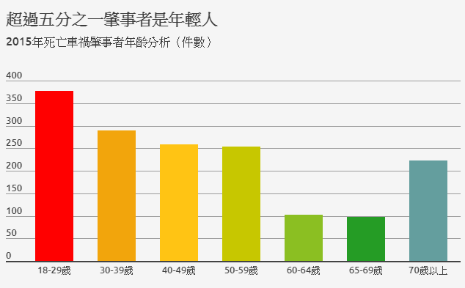
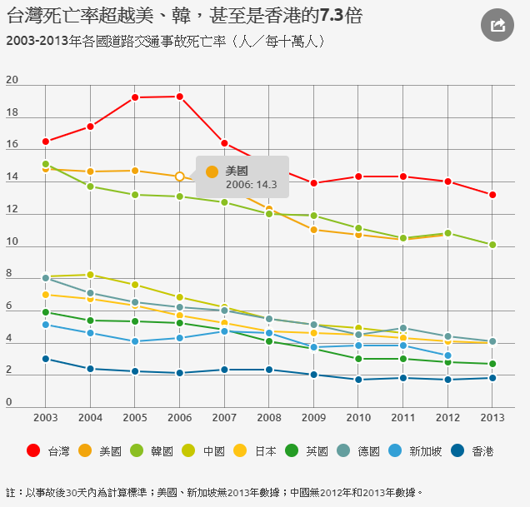
發想動機
WHO 指出交通事故為全球第五大死因
台灣交通事故死亡率為東亞最高
台灣每年有400多位大學生因車禍喪生
交通部「ITS智慧運輸網路大調查」高達49.9%的受訪比例認為
「減少交通事故發生」是「政府在智慧運輸上可改進之處」關鍵重點。
圖1. 行車死亡率統計圖

Slide 4
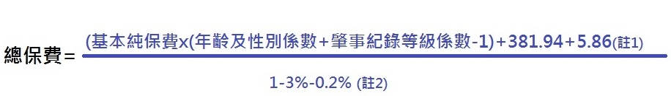
發想動機
汽車保費計算之從人因數(性別及年齡)之缺失
對安全守規則駕駛之相對公平不足
建立汽車駕駛人之駕駛安全模式
加入安全駕駛係數之保費折讓
運輸業(公車,物流,遊覽車等)對職業駕駛人駕駛習慣之管理
安全駕駛司機之奬勵
可以依整體安全駕駛係數得到保費折扣
第三人責任險計費公式
註1: 381.94元為保險人之業務費用、5.86元為健全本保險之費用
註2: 3%為汽車特別補償基金提撥率，0.2%為安定基金提存率

Slide 5

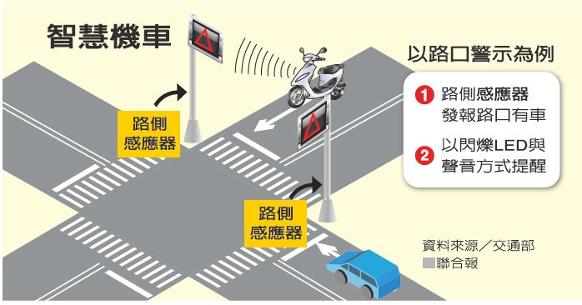
相關產品
1. SafeGuardLite 行車安全
分析駕駛者的開車習慣(車速、剎車、轉彎)，建立駕駛者正常駕駛模式
當系統判斷異常駕駛狀況，能夠警示提醒駕駛人
駕駛者發生緊急事故時，能夠即時通知至控管中心，以達到救援黃金時刻
2.「智慧機車安全改善」計畫
機車上安裝主動式發報器
智慧路側系統 :
在危險路段、山區彎道裝設感測器，
當側向車道有車輛衝出時，能夠即時提醒機車駕駛

Slide 6


相關產品
3. Driveway APP
主要客戶為保險公司
根據駕駛習慣，制定基於其駕駛習慣的個性化保險（Usage Based Insurance, UBI）。
4. OnStar
為具有多功能之後照鏡
遇警急狀況時可聯絡控制中心協助處理
防盜車輛追蹤系統、遠端控制熄火、低里程車輛保費折扣
根據使用之服務分級收費標準

Slide 7

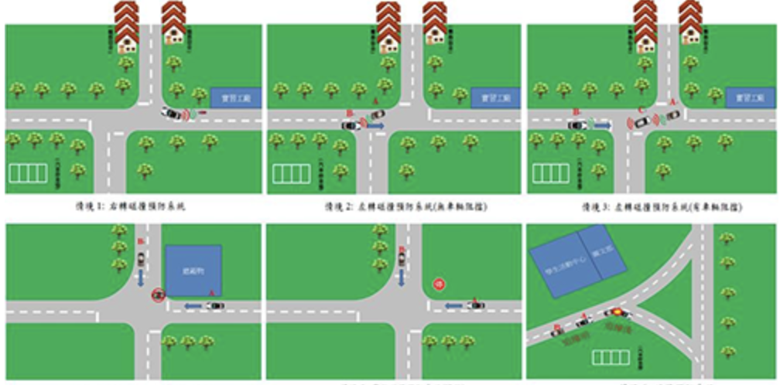
相關產品
5. Uber 司機開車習慣
Uber司機安裝APP
監控開車習慣、拿取手機頻率、測量行車速度等
6. 資策會-聯網智慧車載服務系統與應用發展計畫
利用手機三軸陀螺儀量測汽車、自行車及機車角度
路口有車輛轉彎時，警示直行車
交叉路口警示對象來車

Slide 8
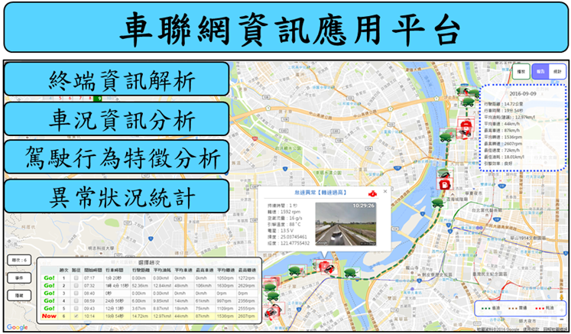
相關產品
7. 聯網車輛服務平台
結合交通路況及車況之共通資訊管理平台
車況服務：車輛故障偵測(微車機)及駕駛行為分析
路況服務：即時的交通資訊
運輸及倉儲業：可提供怠速油耗分析、行為模式判定等服務
金融及保險業：協助業者推行UBI里程保險服務，客製化訂定更合理的車輛保費。

Slide 9
相關產品
8. OBD
汽車駕駛行為分析
手機 V.S. OBD
項目 | OBD | 手機
成本 | 700-8000 | 無
車速計算 | 車載電腦讀取 | 加速度感測器運算
多人開車判斷 | 無法判斷 | 可以判斷
用戶換車判斷 | 可以判斷 | 無法判斷
應用場景 | UBI, 遠端診斷車況 | UBI
使用對象 | 汽車 | 汽車、自行車、機車、行人
第三方兼容性 | SDK可嵌入第三方APP | 獨立應用服務執行

Slide 10
服務特色
使用雲端架構擴增服務應用快速、維護成本低
使用政府OpenData結合個人化數據
使用桃園市政府交通部肇事路段統計數據結合使用者駕駛各項行為數據，打造個人化警示系統
即時警示用路人危險路段
分析駕駛行車行為安全性，打造個人化保費
結合旅遊保險業，提供保費優惠服務
若依照本服務建議之較高安全性或車流量較低路線，可於旅遊險費用得到回饋。
使用者可採集點服務，集點數越高保費越優惠

Slide 11
駕駛行為分析
危險行車行為(高風險)
超速：依道路速限判定
經常急煞：依行車速度穏定分析
轉彎過快：開始至完成轉彎之時間過短
違規停車：車輛啓動地點為不准停車地點
爭道行為：於直行道路進行密集大幅轉彎及變換車道
轉彎未打方向燈：方向燈指示音分析
未依語音警示減速

Slide 12
服務等級協議（SLA）
☑️ 供應者提供的服務
服務項目 | 服務品質制定
易發生交通事故路段警示 | 使用者經該路段前，警示語音播放（長度2秒）完畢後，須預留2倍煞車安全距離。
蒐集使用者行車狀態各項數據 | 每10~60秒（車速高、煞車、轉向時增加數據收集），回傳數值至雲端伺服器
多種建議路線提供 | 使用者查詢路段時，同時提供一條發生事故率較低於原路線5%以上或根據路況提供當下車流量較少之路線
個人化保費計算 | 每月根據駕駛人行為分析後調整保費
提供保險公司資訊 | 於保險結束當日將使用者路線使用分析資料交由保險公司評估保費優惠

Slide 13
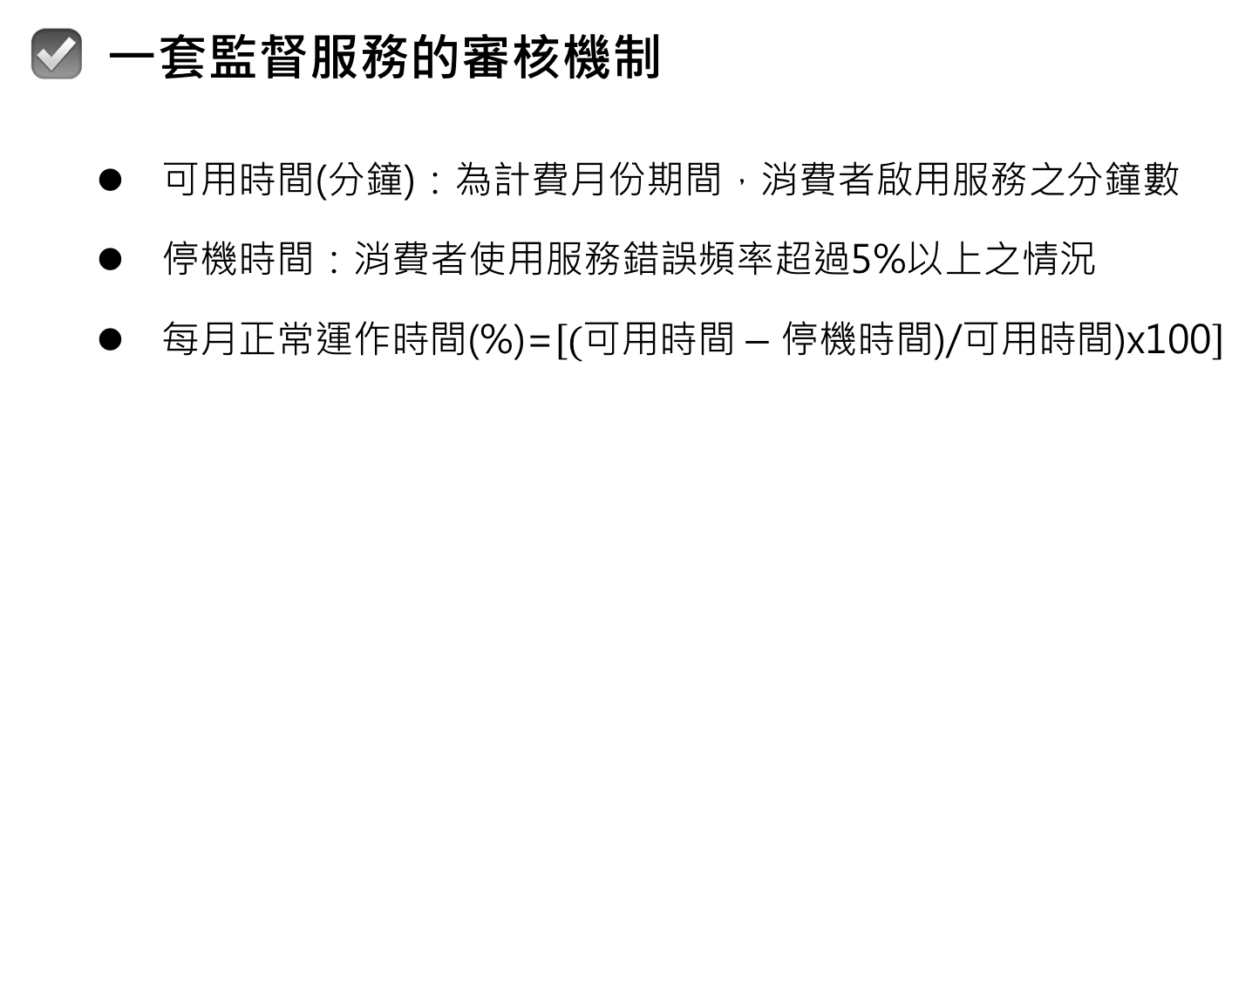
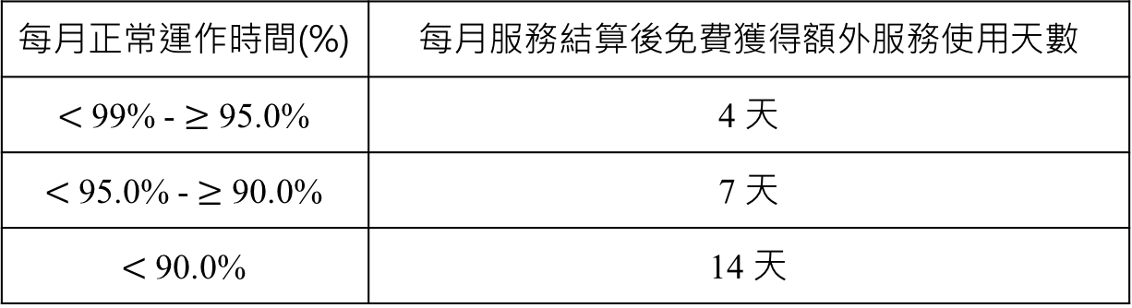
服務等級協議（SLA）
☑️ 一套監督服務的審核機制
可用時間(分鐘)：為計費月份期間，消費者啟用服務之分鐘數
停機時間：消費者使用服務錯誤頻率超過5%以上之情況
$\text{每月正常運作時間}\text{(\%)=}\left[(可用時間−停機時間\text{)/}\text{可用時間}\text{)}\text{x}\text{100}\right]$
表1. 服務等級及服務抵免表
每月正常運作時間(%) | 每月服務結算後免費獲得額外服務使用天數
$<$ 99% - $≥$ 95.0% | 4 天
$<$ 95.0% - $≥$ 90.0% | 7 天
$<$ 90.0% | 14 天

Slide 14
服務等級協議（SLA）
☑️ 供應者與消費者的責任
本服務應提供>=99%與消費者所訂定之服務品質
消費者於履行使用方法情況下服務具有異常之行為，得以索賠
於不可抗力因素下( 如：天災、戰爭等)造成之服務異常，不在索賠範圍內
為能有效建立駕駛安全模式，消費者啟用服務頻率須依規定

Slide 15
服務功能說明

Slide 16
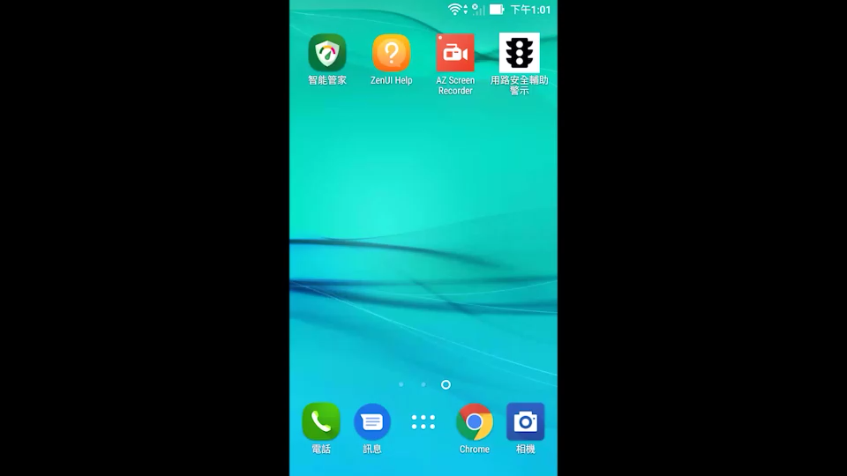
服務Demo

Slide 17
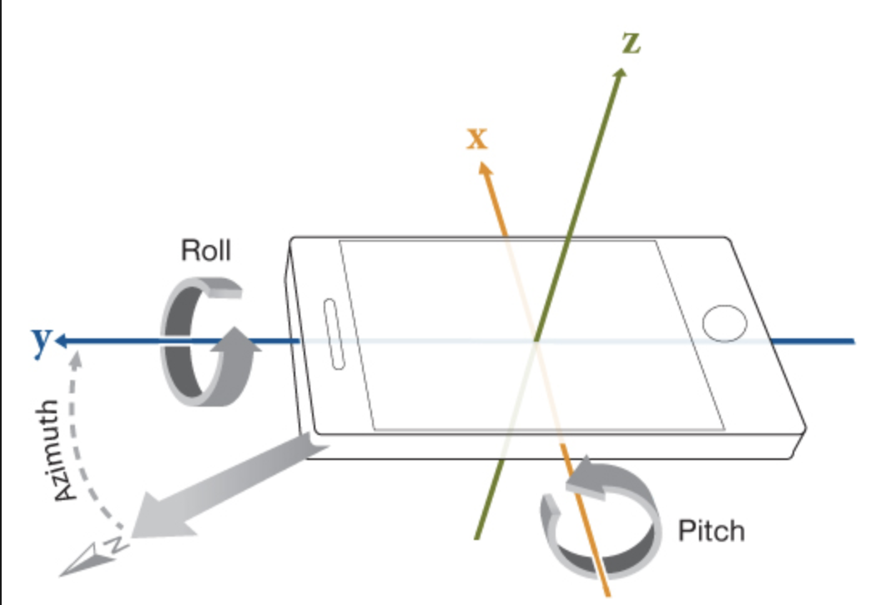
行車行為實驗
https://www.mathworks.com/matlabcentral/mlc-downloads/downloads/submissions/40876/versions/8/previews/sensorgroup/Examples/html/CapturingAzimuthRollPitchExample.html

Slide 18
行車行為實驗數據
Notes:
我們使用android手機進行測量，取他的Y軸加速度值，我們發現在煞車時Y值會有比較大的反加速度 而且不同路面值域範圍都不同，我們先採用煞車值對不同路面進行分析
純水泥的路面上較平滑，摩擦係數較低，煞車時的負加速度較小。
紅磚路面起伏較大在煞車時車身容易晃動，加速度變化大。
柏油路摩擦係數較高，煞車時抓地力強，負加速度較大。

Slide 19
行車行為實驗數據-分類結果
路面類型 | Y值1 | Y值2 | Y值3 | 分類結果
水泥路 | 4.52 | -0.53 | -2.83 | Category 0(水泥路)
 | 1.51 | -0.12 | -1.7 | Category 0(水泥路)
 | 2.67 | -0.82 | -2.76 | Category 0(水泥路)
 | 2.23 | -1.67 | -0.99 | Category 0(水泥路)
 | 1.8 | -1.85 | -0.98 | Category 0(水泥路)
 | 2.23 | -1.67 | -0.99 | Category 0(水泥路)
紅磚路 | 0.71 | -4.14 | -0.24 | Category 1(紅磚路)
 | 0.23 | -4.33 | 0.82 | Category 1(紅磚路)
 | 0.64 | -3.86 | 0.49 | Category 1(紅磚路)
 | -0.6 | -3.97 | -2.79 | Category 1(紅磚路)
 | 1.45 | -3.6 | -1.69 | Category 1(紅磚路)
 | -0.49 | -3.44 | -2.46 | Category 1(紅磚路)
柏油路 | -2.78 | -2.96 | -3.13 | Category 2(柏油路)
 | -1.99 | -2.87 | -4.02 | Category 2(柏油路)
 | -3.45 | -2.98 | -3.64 | Category 2(柏油路)
 | -0.4 | -2.89 | -1.31 | Category 1(紅磚路)
 | -1.95 | -2.07 | -1.58 | Category 2(柏油路)
 | -2.78 | -2.96 | -3.13 | Category 2(柏油路)
Notes:
這是我們將所有煞車值利用小波轉換後再將三筆Y值用SOM進行分類 可以發現他可以利用煞車加速度值分類出不同路面 我們目前先採用自行車進行數值的收集及分析，未來……

Slide 20

未來規劃
搜集更大量駕駛行為數據，分析其數據之資訊加以應用
開發駕駛行為分析與危險路段警示之整合應用
分析及建立一套評估駕駛行為之機制
參加2019大專校院資訊應用服務創新應用競賽

Slide 21
參考資料
https://csr.cw.com.tw/article/40617
https://www.cw.com.tw/article/article.action?id=5081040
https://www.cw.com.tw/article/article.action?id=5094095
https://www.ndhu.edu.tw/files/16-1000-110631.php?Lang=zh-tw
https://data.gov.tw/dataset/79991
https://hearty.me/sla
https://azure.microsoft.com/zh-tw/support/legal/sla/cloud-services/v1_5/
https://gsuite.google.com/intl/zh-TW/terms/sla.html
https://www.iii.org.tw/Product/TechLensDtl.aspx?tp_sqno=%2FQHg%2FwV
xPKXo751TWS4vNA__&fm_sqno=72
https://kknews.cc/zh-tw/tech/8n5byq.html
https://en.wikipedia.org/wiki/OnStar#OnStar_FMV_(For_My_Vehicle)
https://technews.tw/2016/01/27/uber-using-smartphone-gyrometer-data-to-monitor-speeding-drivers/
https://www.2cm.com.tw/2cm/zh-tw/magazine/-Technology/C10DFDC279754738B30643DF55CA3B6B
https://kknews.cc/zh-tw/tech/53653vk.html

Slide 22
自我評鑑
前期我們做了大量的調查，研究了現有政策以及服務，並評估各種改進的可行性。
中期開始執行計畫，同時繼續研究其他現有的服務，並以手機應用程式呈現計畫結果。
後期規劃後續的加值服務及優化應用程式，並研究其他如保險業務、手機陀螺儀 … 等等的服務及功能，評估擴展的可能性，並分析實驗數據。
自我評量為 90 分以上，因為這門課不僅學到如何找尋一個好的切入點，並團隊式的進行分工調查社會中欠缺的需求服務以及評估是否為好的商業模式和後續發展，最後將腦中的想法透過程式的方式實現。感謝老師的指導與建議。

